Slide 1
第八課 大衛王流亡 （撒上21-27章）
大衛在挪伯，在迦特（21:1-15）
內容大綱
挪伯充飢陳設餅，武器來自歌利亞
迦特王前來避難，裝瘋賣傻大衛王
觀察與分析
大衛的情形越來越窘迫
沒有吃的，沒有武器，沒有安身立命之處，被迫逃到敵人那裡
大衛開始用欺哄的手段
對亞希米勒隱瞞他的來由，對非利士人假裝瘋癲
重點與應用
是大衛用自己的“機智”救了自己免除被殺的危險嗎？

Slide 2
第八課 大衛王流亡 （撒上21-27章）
大衛在亞杜蘭洞與米斯巴（22:1—22:23）
內容大綱
民眾追隨亞杜蘭，父母安頓與摩押
掃羅四處尋大衛，多益出賣祭司家
觀察與分析
大衛吸引了那些和他一樣遭遇不幸的，開始有了自己的隊伍
掃羅開始公開追殺大衛，遷怒祭司，殺害全家，流無辜人的血
周圍沒有忠臣勸阻，只有小人作怪
亞希米勒的被殺也兌現了神對以利一家的審判
重點與應用
如果大衛在去挪伯之前，求問耶和華，那他的決定和後果可能不同。

Slide 3
亞倫
拿答
亞比戶
以利亞撒
以他瑪
以利
何弗尼
非尼哈
均死在中年
大約和撒母耳同輩
亞希突
以迦博
大約和掃羅同輩
亞希亞
亞希米勒
均死在中年
大約和大衛同輩
亞比亞他

Slide 4
第八課 大衛王流亡 （撒上21-27章）
大衛拯救基伊拉，掃羅追捕大衛（23:1-23:29）
內容大綱
非利士人來攻擊，大衛拯救基伊拉
掃羅追捕至基城，大衛逃離漂曠野
觀察與分析
大衛在自己自顧不暇之際還要幫助基伊拉，看到他對以色列民的愛護
大衛看重部下的建議，但更相信神的應許
大衛每一步都求問耶和華，所以有驚無險
神在大衛危險的時候就會出手（聲東擊西）
掃羅看似穩操勝券，其實只是垂死掙扎
在殺死神的祭司後，還自欺欺人，抬出神的招牌 （v.7,21)
重點與應用
在走投無路，無人援手的情況下，我門只有求問神；只有神一直不離開，只有神能夠幫助我們

Slide 5
第八課 大衛王流亡 （撒上21-27章）
大衛不殺掃羅 （24:1-22）
內容大綱
掃羅山洞危險近，大衛尊主棄良機
出洞相認訴衷腸，掃羅似有悔過意
觀察與分析
大衛在擊殺掃羅的機會前，用神的原則來做決定
耶和華的應許立大衛為王
掃羅是耶和華的受膏者
耶和華是判定是非，鑒察申冤的主
不要讓手做不義的事（诗 18:20耶和华按着我的公义报答我、按着我手中的清洁赏赐我）
大衛向掃羅表明忠誠，看上去是一個智慧的做法，其實有些瑕疵
過分誇大自己的公義（v.10); 過分貶低自己的身份（v.14)
重點與應用
在我們做決定的時候，常常有不同的神的原則可以使用，如何知道這是最合適的原則（eg. 有信心神會醫治，就不去求醫問藥，或者做一個負責的基督徒？
直接求問神/ 請周圍的肢體家人為你禱告/自己問如果今天面對神，你會為你的決定羞愧嗎？

Slide 6
第八課 大衛王流亡 （撒上21-27章）
大衛，拿八及亞比該 （25:1—44）
內容大綱
愚頑拿八招禍事，衝動大衛前報復
睿智夫人親來迎，和風細雨化干戈
觀察與分析
大衛在被拿八拒絕的時候，為什麼這麼生氣？神又如何保守他免他失腳
長期被追殺讓他心裡有怨氣
為了給追隨者尋找食物
在關鍵時刻，藉著亞比該給他進言
亞比該臨危不亂，指揮若定，在於她平時的積累
對神的心意的了解（知道大衛是神揀選）
對周圍的人和環境的了解（拿八的人品，當時的局勢）
對自己家庭的管理 （僕人對她的尊敬，迅速集合資源）
重點與應用
即使敬畏神的人也會有衝動的時候，但是神會在我們周圍安排合適的人來幫助我們，關鍵是要存謙卑的心

Slide 7
第八課 大衛王流亡 （撒上21-27章）
大衛再次放過掃羅 （26:1-25）
內容大綱
掃羅追殺到西弗，曠野營地被潛入
大衛再次不出手，掃羅終知大勢去
觀察與分析
大衛再次有機會擊殺掃羅，意志比第一次更堅定
馬上否定了亞比篩的建議
沒有動掃羅的身上物件
殺拿八的經歷堅定了大衛靠神施行審判的決心
大衛與掃羅對話的方式也有所改變
大衛沒有向掃羅下拜
沒有直接說掃羅聽信讒言，而是指出兩種可能性（神的推動，人的激發）
如果是後者，大衛希望不要被逼到離開以色列
重點與應用
神可以讓3000人沈睡，也可以讓大衛隔著山谷說話的時候醒來，耶和華的名是可以稱頌的！

Slide 8
第八課 大衛王流亡 （撒上21-27章）
大衛在非利士人中間 （27:1-12）
內容大綱
大衛無奈靠仇敵，領軍幽居洗革拉
侵奪外族為國民，身在曹營心在漢
觀察與分析
大衛再次逃到非利士，這次比上次有策略
要求有一個地方集中住在一起
悄悄地幫助猶大南部驅逐外族
同時讓非利士的迦特王兒子亞吉對他放心
大衛的做法雖說迫於形勢，但還是欺哄了人
雖然沒有提到大衛需要在非利士人和以色列人的爭鬥中取捨，可以想像他會常常遇到這樣的危險
重點與應用
在神的保守下是最妥當的，大衛雖然找到在夾縫中生存的方法，沒有求問神，讓人沒有平安
我們有時在生活中也會同樣地會鑽一些空子，為了減少麻煩。神也可能不出手管教，但不是上策

Slide 9
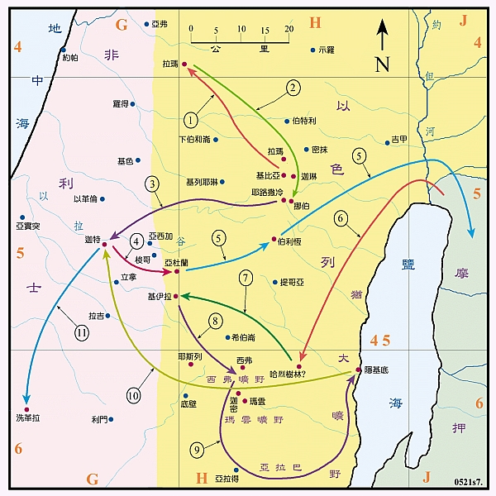
第八課 大衛王流亡 （撒上21-27章）
21
22
23
27
26
25
24

Slide 10
第八課 大衛王流亡 （撒上21-27章）
章 | 內容提要
21 | 挪伯充飢陳設餅，武器來自歌利亞 迦特王前來避難，裝瘋賣傻大衛王
22 | 民眾追隨亞杜蘭，父母安頓與摩押 掃羅四處尋大衛，多益出賣祭司家
23 | 非利士人來攻擊，大衛拯救基伊拉 掃羅追捕至基城，大衛逃離漂曠野
24 | 掃羅山洞危險近，大衛尊主棄良機 出洞相認訴衷腸，掃羅似有悔過意
25 | 愚頑拿八招禍事，衝動大衛前報復 睿智夫人親來迎，和風細雨化干戈
26 | 掃羅追殺到西弗，曠野營地被潛入 大衛再次不出手，掃羅終知大勢去
27 | 大衛無奈靠仇敵，領軍幽居洗革拉 侵奪外族為國民，身在曹營心在漢

